Slide 1
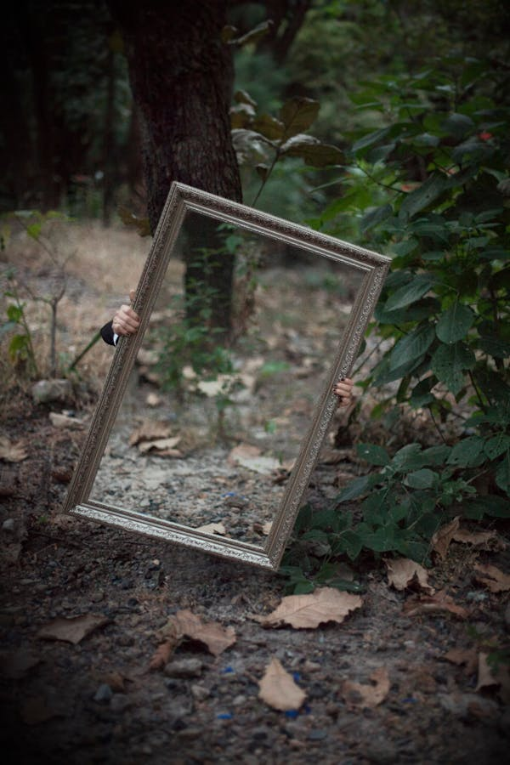
2. Identitás: a testi és lelki tükör
Ki vagyok én igazán?
„Tükröm-tükröm, mondd meg nékem!”

Slide 2
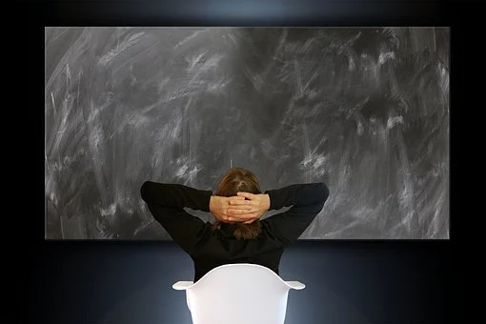
Kapcsolatban önmagammal
Ki vagyok?
Kié vagyok?
Milyen vagyok?
„Tükröm-tükröm, mondd meg nékem…”

Slide 3
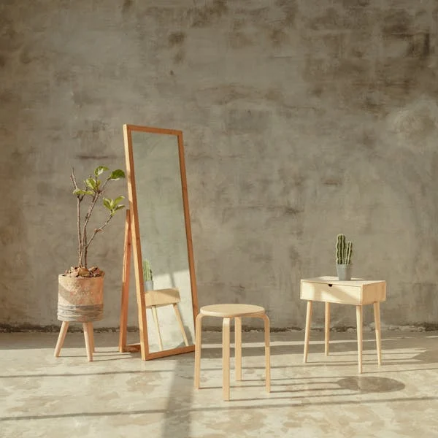
Ráhangoló „tükrös” feladat
Készítsünk ki egy tükröt az egyik padon. Majd lehetőség szerint minden tanuló a csoportban egyesével és egymás után nézze meg magát ebben a tükörben néhány pillanatra.
Fontos, hogy mindez csendben történjen! Közben gondolkozzanak a kérdéseken!
Kérdések:
Mit veszel észre ma magadon?
Van-e rajtad valami különös ismertető jegy, amitől egyedinek tűnsz?
Milyen érzés tükörben látni magadat?
Megjegyzés:
Ha valaki szívesen megosztja a feladattal kapcsolatos
tapasztalatait, válaszait, akkor hallgassuk meg egymást!

Slide 4
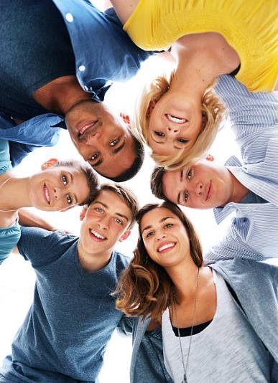
Egyéni munka
Mit gondolsz, mi járhat mások (szüleid, barátaid, vagy akár idegenek) fejében, amikor rád néznek?
Írd le ezzel kapcsolatos gondolataidat!
 | Ezt gondolhatják rólam:
Szüleim
Barátok
Osztálytársak
Idegenek
Egyéb…

Slide 5
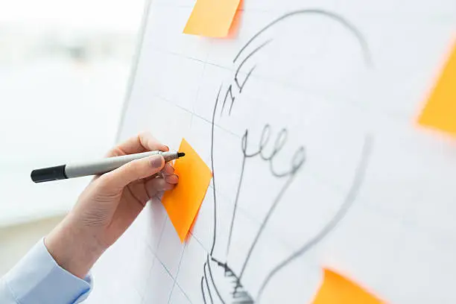
Gondolatok a témáról
Beszélgessünk kisebb csoportokban a kérdések alapján!
Kinek a szavára, véleményére hallgatsz?
Ki mondja meg, mi a jó, és milyenné kell(ene) válnod?
Ki/mi segít abban, hogy a saját stílusodat, egyediségedet megtaláld?
A csoportok a megbeszélést követően számoljanak be
a kérdésekre adott válaszaikról
és egy nagyobb lapra vagy táblára írják fel a véleményeket!

Slide 6
Mi az identitás? Készítsünk gondolattérképet!
?
Gyűjtsünk össze az identitás fogalomhoz kapcsolódó kifejezéseket, érzéseket egy gondolattérképen.
A lap vagy tábla közepére írjuk le az identitás szót, majd mindenki írjon a fogalom köré meghatározásokat, kifejezéseket!
Ha elkészült a „térkép”, beszéljétek meg az eredményeket is!
Melyik kifejezés miért/hogyan kapcsolódik a témához?
?
Identitás
?
?

Slide 7
Az identitás fogalma
Az identitás fogalma az ember önmagáról alkotott képét és önmeghatározását jelenti, amely az élet különböző területein így a szociális kapcsolataiban is megjelenik.
Az identitás magában foglalja azt, hogy kik is vagyunk, mit tartunk fontosnak, hogyan látjuk magunkat, és mi miatt kapcsolódunk másokhoz stb.
Jelenti tehát:
1. Az önmagunkról alkotott képet, ami röviden az önkép.
2. Azokat a belső értékeket és célokat, amelyek meghatározzák az életünket.
3. Valamint azokat a tulajdonságokat is, amelyek megkülönböztetnek bennünket másoktól, illetve összekötnek minket bizonyos csoportokkal.

Slide 8
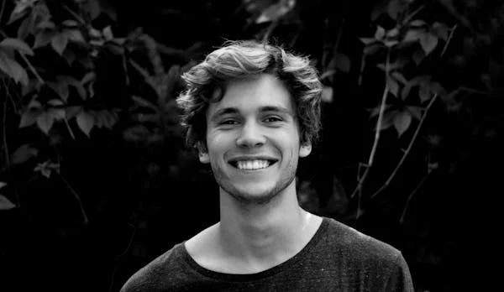
Önkép – ahogy magamat látom… Készíts magadról személyiség profilt! Segít az itt látható táblázat
Vezetéknév:
Keresztnév:
Ki vagyok én? Rövid jellemzés rólam (értékek, képességek, tulajdonságok):
Kedvtelések (hobby):
Ars poetica (amiben hiszek):
Ami hajt (belső motivációk):
Amiért küzdök (célok): Fontos kapcsolataim: Amiben úgy érzem, még fejlődnöm kell:

Slide 9
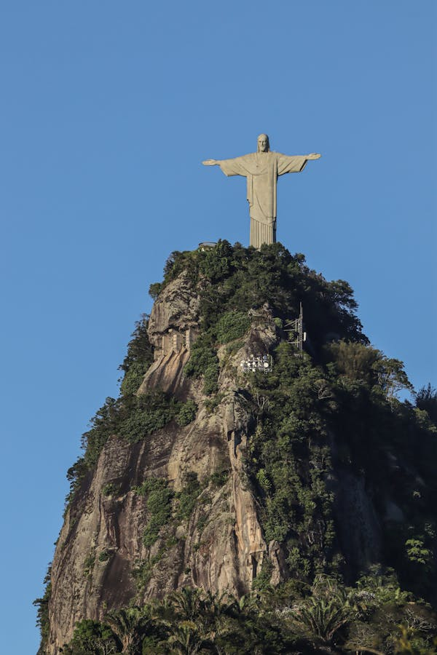
Életünk lelki tükre – Isten Igéje
„De most így szól az Úr, a te teremtőd, Jákób, a te formálód, Izráel: Ne félj, mert megváltottalak, neveden szólítottalak, enyém vagy!” Ézs 43,1
Identitásunkat nagyban meghatározza az, amit mások mondanak rólunk.
A keresztyén ember identitásában döntő az, ahogy Isten tekint ránk. Az ézsaiási Ige arról beszél, hogy Isten azt mondja nekünk: „Enyém vagy.”
Ez adhatja meg egész létünk számára azt a belső biztonságot, amit sehol máshol nem találhatunk meg.

Slide 10
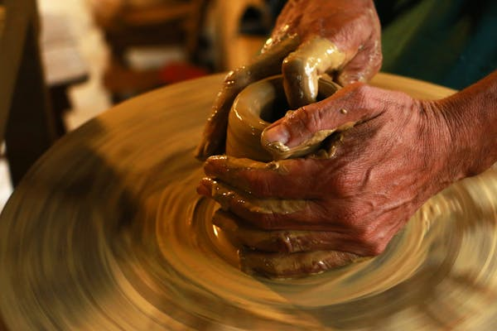
Az Ige 4 fontos üzenete
Teremtettség és formálódás:
A „te Teremtőd” és a „te Formálód” kifejezések azt hangsúlyozzák, hogy Isten alkotott minket, és tudatosan formált egyedi személyekké. Ez arra emlékeztet, hogy identitásunk nem véletlenszerű, hanem szándékos és célzott tervezés eredménye. A mi életünk és így „értékünk” is az Istennel való kapcsolatunkban gyökerezik. Isten egyedinek alkotott és így szeret minket, ezért nem kell másokhoz hasonlítanunk magunkat.

Slide 11
2. Isteni védelem és megváltás:
„Ne félj, mert megváltottalak” – ez azt jelenti, hogy Isten nemcsak megalkotott, hanem meg is váltott minket. Ez a megváltás az identitásunk egyik építőköve: nem a saját erőnkből, hanem az Ő kegyelméből nyertük el az életünket.
3. Neveden szólítottalak:
Az, hogy Isten nevünkön szólít minket, azt jelenti, hogy személyesen ismer bennünket. Pontosan tudja kik vagyunk, milyenek vagyunk. Az identitásunk abban van, hogy Isten szerető és egyedi kapcsolatot ápol velünk. Ez a közelség az emberi lélek mély vágyát tölti be, hogy valaki ismer és szeret minket. Neki névre szóló üzenetei vannak számunkra arra vonatkozóan is, hogy milyenek legyünk. Tudhatjuk, hogy identitásunk Istenben gyökerezik, ezért nem kell mások véleményére vagy társadalmi elvárásokra alapozni az önértékelésünket.
4. „Enyém vagy!” – Hovatartozás:
Az egyik legerősebb identitásbeli kijelentés az, hogy Isten azt mondja: „enyém vagy.” Ez azt mutatja, hogy Isten tulajdonaként tart számon minket, ami egyszerre nagy felelősség és biztonság is egyben. A keresztyén identitásunk tehát abból fakad, hogy Istenhez tartozunk, és ez minden más kapcsolatnál erősebb.

Slide 12
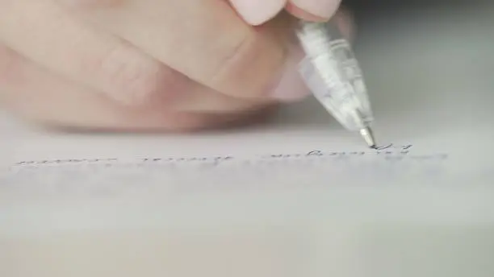
Írd le, amit gondolsz!
Feladat:
Fogalmazd meg most érzéseidet, gondolataidat néhány mondatban, hogyan hat rád ez az Ige és mondanivalója!

Slide 13
Hallgassuk meg ezt a dalt!
A videó elindításához kattints erre a linkre vagy a képre: https://www.youtube.com/watch?v=4vbwahFTjHA
Hogyan kapcsolódik a dal szövege a mai témánkhoz?
Gondold végig, hogy milyen konkrét üzenetet hordoz számodra ez az ének!

Slide 14
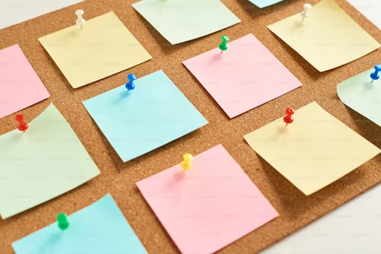
Összegzés és zárás
Beszéljétek meg a csoporttal, hogy mi volt az az információ, ami új volt számodra!
Mi tetszett a lecke feldolgozása során?
Milyen gondolatokat kaptál, amelyeket tovább viszel a mindennapokba?

Slide 15
Források
Online Biblia:
https://abibliamindenkie.hu/uj/ISA/43
A videó elérhetősége:
https://www.youtube.com/watch?v=4vbwahFTjHA
A PPT-ben szereplő képek elérhetősége:
https://www.pexels.com/hu-hu/kereses/agyag/

